Slide 1
Pretraživanje stringova pomoću BWT i FM indeksa
Marija Kostić 2019/3023
Genomska Informatika

Slide 2
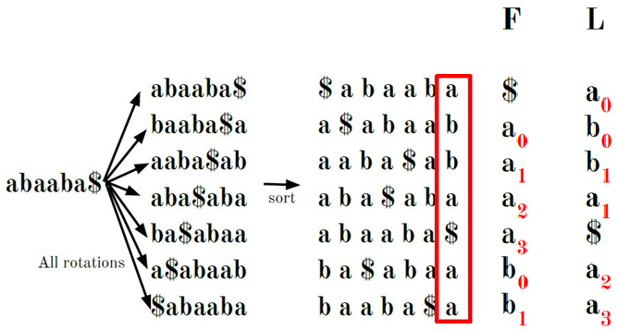
Burrows -Wheeler Transformacija
Reverzibilna permutacija string
Koristi se kompresiju podataka
Omogućava brzu pretragu podstringova u okviru string
B-rank je nekog znaka je broj pojavljivanja tog znaka u stringu do mesta gde se on nalazi. Koristi se za pronalazak originalnog string od njegove BWT

Slide 3
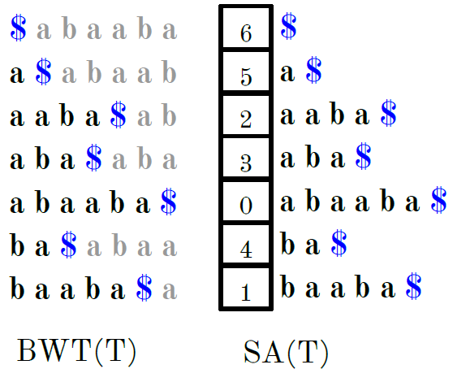
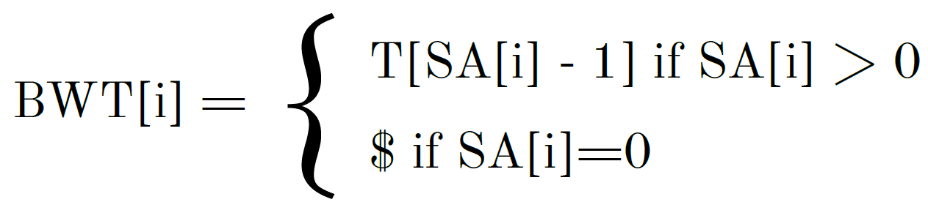
Konstrukcija BW transformacija
Sortirani redosled je isti bez obzira na to da li se sortiraju rotacije ili sufiksi string
Brzina formiranja Burrows-Wheeler transformacije zavisi od brzine formiranja sufiksnog niza

Slide 4
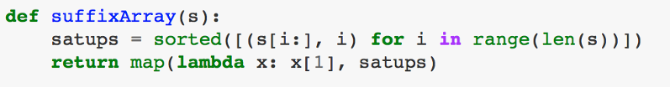
Konstrukcija sufiksnog niza
Osnovna verzija za kreiranje sufiksnog niza nije održiva za velike stringove. Na primeru stringa od milion karaktera bilo je potrebno više od 5 minuta.
Algoritam | Opis
DC | Difference-Cover algorithm (v = 32)
DS | Deep-Shallow sorting algorithm
KA | Ko-Alur algorithm
KS | Kärkkäinen-Sanders algorithm
LS | Larsson-Sadakane algorithm
sais | Induced Sorting algorithm
Notes:
Složenost je O(n^2*ln(n))
sais is a very simple and small library that provides an implementation of the induced sorting [1] based suffix array construction algorithm. The algorithm runs in O(n) worst-case time, and MAX(2n, 4k) worst-case extra working space, where n and k are the length of the input string and the number of alphabets.

Slide 5
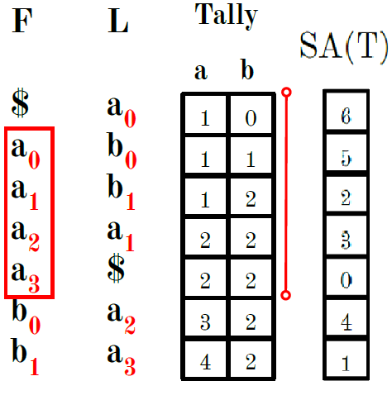
FM-Index
Kompresovani indeks podstringova nekog teksta koji je baziran na BWT.
OSNOVNA verzija algoritma
Ceo sufiksni niz
Ceo B-rang niz
OPTIMIZOVANA verzija algoritma
Proređeni sufiksni niz (faktor = 128)
Proređena Tally matrica (faktor = 128)

Slide 7
Pitanja?
Izvorni kod: https://github.com/maricak/GenomicIT
Mejl: marijakostic25@gmail.com

